Slide 1
Ihmisen arjessa jokaisella kirkonkylällä
Kirkko ja hyvinvointialueet

Slide 2
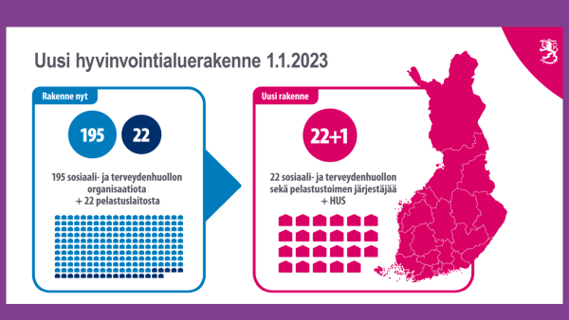
Sote-uudistus – mistä kysymys?
Sosiaali- ja terveydenhuollon palvelujen järjestämisvastuu siirtyi 1.1.2023 alkaen 195 kunnalta/kuntayhtymältä 21 hyvinvointialueelle + Helsingin kaupungille
Pelastuslaitosten (nyk. 22) tehtävät siirtyivät myös hyvinvointialueiden vastuulle
Kuva: www.soteuudistus.fi/materiaalit

Slide 3
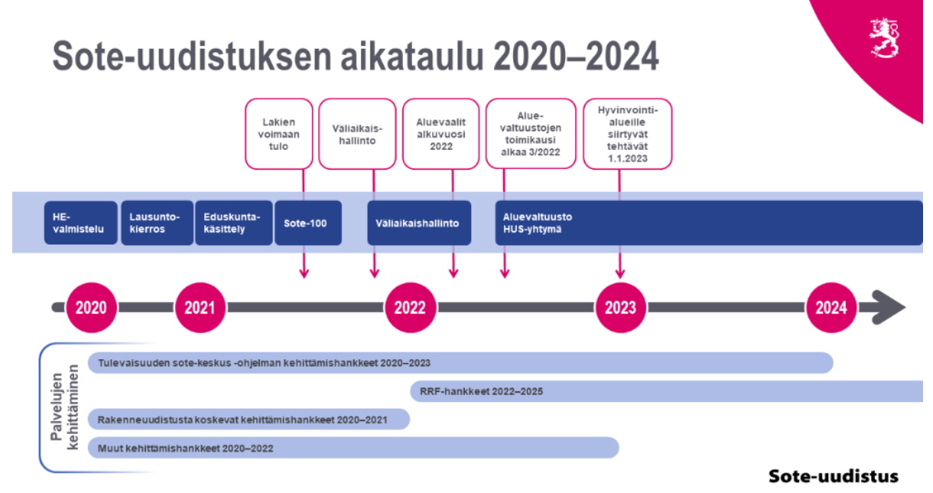
Sote-uudistus on toimeenpanovaiheessa
Kuva: www.soteuudistus.fi/materiaalit

Slide 4
Kirkko ja sote-uudistus
Kirkon ja seurakuntien kannalta olennaista
Seurakunnat tunnistetaan toimijoina hyvinvointialueiden rakentamisessa
-> Seurakuntien perustoiminta voi liittyä osaksi hyvinvointialueiden palvelukokonaisuuksia
2) Kirkon ja seurakuntien työmuodot jatkuvat ja kehittyvät uusilla hyvinvointialueilla
-> Kirkko ja seurakunnat voivat tarjota palveluita omalta arvopohjaltaan kaikille hyvinvointialueiden asukkaille

Slide 5
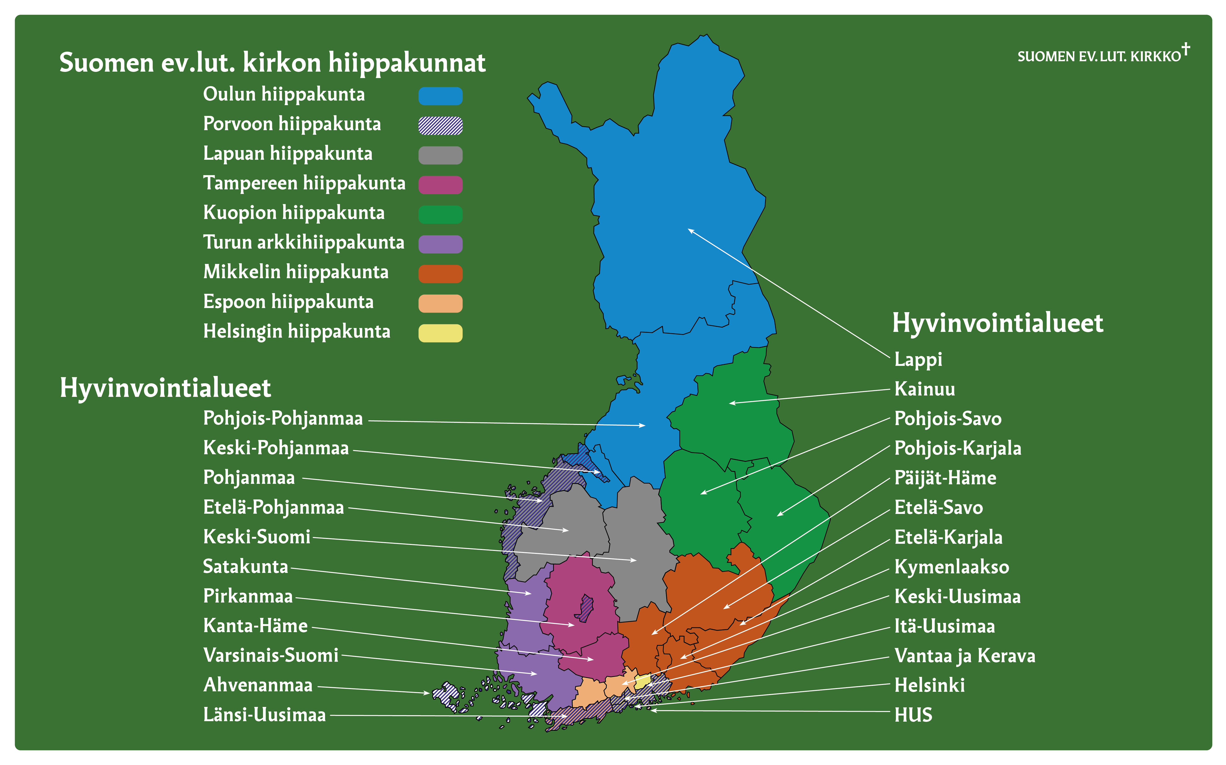

Slide 6
Tavoite: Kirkko on vaikuttavin kumppani
Suomessa on 367 seurakuntaa ja vakinaisia työntekijöitä n. 11 300.
Seurakunnat ovat lähellä ihmistä jokaisessa elämänvaiheessa ja jokaisessa osassa Suomea
Seurakunnat ja muut uskonnolliset yhteisöt tunnistetaan lain perusteluissa hyvinvointialueiden kumppanina yritysten kansalaisyhteiskunnan toimijoiden rinnalla (Laki sosiaali- ja terveyspalvelujen järjestämisestä 7 §.: Hyvinvoinnin ja terveyden edistäminen hyvinvointialueen alueella)

Slide 7
Palvelujen vaikuttava ekosysteemi
Varhaiskasvatus
Esi- ja perusopetus
Lukiokoulutus
Ammatillinen koulutus
Vapaa sivistystyö
Taide- ja kulttuuripalvelut
Kirjastopalvelut
Nuorisopalvelut
Liikuntapalvelut
Elinympäristön kehittäminen
Elinvoiman edistäminen
Paikallisen identiteetin ja demokratian edistäminen
Työllisyyden tuki
Neuvolapalvelut
Kouluterveydenhuolto
Sosiaalihuolto
Lastensuojelu
Perusterveydenhuolto
Erikoissairaanhoito
Työkykypalvelut
Vammaispalvelut
Vanhuspalvelut
Pelastustoimi
Hyvinvointialue
Kunta
Kuntalaisen hyvinvoinnin
edistäminen
Miten seurakunnat tekevät yhteistyötä kunnan kanssa?
Yhteistoimintamallit
Palvelujen sisällöt
Sopimukset
Tiedolla johtaminen/tiedontuotanto
Miten seurakunnat tekevät yhteistyötä hyvinvointialueen kanssa?
Yhteistoimintamallit
Palvelujen sisällöt
Sopimukset
Tiedolla johtaminen/ tiedontuotanto
Lapsi- ja nuorisotyö
Perhetyö
Diakonia
Vammaistyö
Sairaalatyö
Vankilatyö
Oppilaitostyö
Toimitukset
Hengellinen elämä ja tuki
Seurakunta
Seurakunnat
Hiippakunta

Slide 8
Kirkon palvelulupaukset suomalaisille - toivo, turva, luottamus kirkon hallitusohjelma-tavoitteet 2023
Seurakunnat toimivat lähellä ihmistä koko maassa ja tuovat toivoa jokaisessa elämäntilanteessa –läsnäoloa ja tukea ilossa, surussa ja kriisien keskellä.
Kirkko tuottaa yhteiskunnan viimesijaista turvaa – tunnistaa ihmisten erilaiset palvelutarpeet, kehittää palveluja hyvinvointialueilla yhteistyössä muiden toimijoiden kanssa.
Kirkko kantaa vastuuta ja rakentaa luottamusta –seurakuntien työntekijät toimivat virkavastuulla ja toiminnan rahoitus on vakaalla pohjalla (kirkollisvero) vrt. hanketoiminta.

Slide 9
Seurakunta lähellä ihmistä koko elämänkaaren ajan
- työmuotojen laaja kirjo
Syntymä
Vauvaikä
Varhaislapsuus
KASTE
Lapsuus
Varhaiskasvatus-
ja alakouluikä
Nuoruus
Yläkouluikä Toinen aste
RIPPIKOULU
Nuori aikuisuus
Aikuisuus
Perhe
AVIOLIITTO
Aikuisuus
Työelämä
Ikääntyminen Eläkeikä
Vanhuus
Viimeiset vuodet
HAUTAJAISET
Tapahtumat, tilaisuudet, toimitukset
Perhetyö
Lapsi- ja nuorisotyö
Diakonia
Vammaistyö
Sairaalatyö
Vanhustyö
Seurakunnan palveluprosessit elämänkaarella esim. Polku-toimintamalli

Slide 10
Kirkon ja seurakuntien rooli hyvinvointialueilla
Hyvinvoinnin edistäminen omalta arvopohjalta
Palvelujen tuottaminen
-> Sopimukset hyvinvointialueiden kanssa
3) Kumppanuus
-> Voi olla sopimuspohjaista
4) Hyvinvointialueiden toimintaan osallistuminen

Slide 11
Muutokset perheneuvonnan sopimuksiin

Slide 12
Seurakunnat palveluntuottajan roolissa hyvinvointialueella
Hyvinvointialueesta annetun lain mukaan hyvinvointialue voi tuottaa palvelut itse, yhteistoiminnassa muiden hyvinvointialueiden kanssa tai hankkia ne sopimukseen perustuen muilta palvelujen tuottajilta.
-> Nykyisin seurakunnilla on sopimuksia erit. perheneuvonnan osalta
Jos mahdollista, kannattaa solmia kumppanuussopimukset, joka pohjautuu avustukseen.
Lähtökohtaisesti voimassa olevat sopimukset siirtyvät sellaisenaan hyvinvointialueille.
-> Mikäli sopimus on määräaikainen ja päättyy ennen 1.1.2023, tulee se uusia, jos yhteistyötä halutaan jatkaa keskeytyksettä.
Alueiden omien sopimusten tarkastelu on aloitettava mahdollisimman pian.
-> Esim. perheneuvonnan sopimusten osalta mm. rekisterinpitäjäkysymystä on selvittävä. Samoin on huolehdittava, että sopimuksissa on huomioitu kirkkolain erityiset salassapitosäännökset.

Slide 13
Laki sosiaali- ja terveydenhuollon asiakastietojen sähköisestä käsittelystä
Konsultoitu Kelaa ja THL:ää siitä, miten muutokset koskettavat kirkon perheneuvontaa (ml. siirtymäajat)

Slide 14
Laki sosiaali- ja terveydenhuollon asiakastietojen sähköisestä käsittelystä
Julkisen sosiaalihuollon palvelunantajan ja julkisen palvelunjärjestäjän lukuun palvelua tuottavan yksityisen sosiaalihuollon palvelunantajan on liityttävä valtakunnallisten tietojärjestelmäpalvelujen käyttäjäksi viimeistään 1.9.2024. HUOM! Tämä siirtymäaika koskettaa niitä keskuksia, joilla on sosiaalihuoltolain mukaiset sopimukset kasvatus- ja perheneuvonnasta.
Sellaisen yksityisen sosiaalihuollon palvelunantajan, joka tuottaa sosiaalipalveluja ainoastaan yksityisesti, eli vain asiakkaan kanssa tehdyn sopimuksen perusteella, ja jolla on käytössään asiakastietojen käsittelyyn tarkoitettu tietojärjestelmä, on liityttävä viimeistään 1.1.2026. Lisäksi osaa perheoikeudellisista palveluista koskettaa tämä siirtymäaika. HUOM! Tämä siirtymäaika koskettaa niitä keskuksia, joilla on avioliittolain mukaiset sopimukset perheasiain sovittelusta.

Slide 15
Toimenpiteet perheasiain neuvottelukeskuksilla, joilla sopimus kasvatus- ja perheneuvonnasta
Asiakastietojärjestelmä (sosiaalihuollon asiakastiedon arkisto) 1.9.2024 mennessä
Rekisteröityminen palveluntuottajaksi sekä varmenteiden hankkiminen
Pikaisia toimenpiteitä ja neuvotteluita vaativia. Lisäkustannuksia ja osaamisvajetta

Slide 16
Toimenpiteet perheasiain neuvottelukeskuksilla, joilla sopimus perheasioiden sovittelusta
Asiakastietojärjestelmä (sosiaalihuollon asiakastiedon arkisto) 1.1.2026 mennessä
Rekisteröityminen palveluntuottajaksi sekä varmenteiden hankkiminen
Toimenpiteitä ja neuvotteluita vaativia. Lisäkustannuksia ja osaamisvajetta

Slide 17
Muu yhteistyö hyvinvointialueen kanssa

Slide 18
Diakoniatyö/viimesijainen turva
Terveyden ja hyvinvoinnin edistäminen kunnan kumppanina sekä hyvinvointialueilla sote-keskuksissa
Palveluohjaus, palvelutarpeen kartoitus sekä asiakkaiden kokonaisvaltainen tukeminen
Diakonian vahvuus asiakaslähtöisyydessä – ihmisten viimesijaisena turvana toimimisena.
kirkon 1300 sosiaali- ja terveydenhuollon ammattilaista kattaa koko Suomen
tiivis yhteistyö sosiaali- ja terveydenhuollon viranomaisten ja järjestöjen kanssa
vahvistaa osallisuutta ja lievittää yksinäisyyttä
tukee ja auttaa arjen kriiseissä ja kuntoutusprosesseissa
yksilökohtaamisia ja monenlaista ryhmätoimintaa
vaikuttaa avun tarpeen syihin paikallisella ja valtakunnallisella yhteistyöllä
on tarkoitettu kaikille kunnan asukkaille.
toteutetaan vastaanotolla, kotikäynneillä ja laitoksissa, kuten hoivakodeissa ja vankiloissa.

Slide 19
Perhekeskusyhteistyö
Perhekeskus on lasten, nuorten ja perheiden hyvinvointia ja terveyttä edistävä palveluverkosto, joka pitää sisällään myös varhaisen tuen, hoidon ja kuntoutuksen. Kohtaamispaikat ovat osa perhekeskustoimintaa.
Lapsiperheille suunnattujen sosiaali- ja terveyspalvelujen osalta perhekeskukset toimivat osana sosiaali- ja terveyskeskusta.
Kun seurakunta on mukana perhekeskustoiminnassa tai perhekeskuksen kohtaamispaikassa, toiminta ei ole tunnustuksellista.
Hyvinvointialuelaissa seurakunnat tunnistetaan perhekeskusten keskeisenä yhteistyökumppanina
Hyvinvointialueet voivat solmia ns. verkosto/kumppanuussopimuksen alueen perhekeskustoimijoiden kanssa
Seurakuntien kohtaamispaikkatoimintaan on tehty visuaalinen ilme (seuraava slide)

Slide 20
Seurakuntien kohtaamispaikkojen visuaaliset ilmeet
Seurakunnan avoimen kohtaamispaikan visuaalisessa ilmeessä käytetään perhekeskus-logon värejä ja liitytään myös siten perhekeskuksen tavoitteisiin ja kriteereihin.
Visuaalinen ilme on tarkoitettu käytettäväksi lasten ja perheiden hyvinvointia tukevassa toiminnassa, joka toteutuu
• perhekeskusverkostossa tai avoimessa kohtaamispaikassa
• avarasti niin, että kuka tahansa on tervetullut riippumatta esimerkiksi katsomuksesta
Visuaalinen ilme ei sovellu sellaiseen tunnustukselliseen kristilliseen toimintaan, joka sisältää hartauden harjoittamista, kuten pyhäkouluun, päiväkerhoon tai perhemessuun.

Slide 21
Kumppanuuspohjainen yhteistyö - Henkinen ja hengellinen tuki sairaalassa, sairaalatyö
Palvelu on asiakkaan vakaumusta kunnioittavaa, asiakaslähtöistä ja ammatillista.
Sairaalatyö toteutuu pääasiassa kriisitukena ja keskustelutukena. Keskustelut ovat luottamuksellisia.
Tuki helpottaa ahdistusta ja selviytymistä sairauden kanssa. Tavoitteena on auttaa potilasta löytämään omat voimavaransa ja merkityksen lähteensä.
Työnohjaajan koulutuksen saaneet sairaalapapit antavat työnohjausta terveydenhuollon henkilökunnalle.
Sairaalatyötä, jota tekevät tehtävään koulutetut sairaalapapit, perustuu hyvinvointialueiden ja seurakuntien välisiin sopimuksiin - sopimuksissa määritellään osapuolten vastuut ja velvollisuudet.
Palvelu on kaikille avointa ja maksutonta.
Sairaalan tulee järjestää työhuone sairaalapapin käyttöön.

Slide 22
Kumppanuuspohjainen yhteistyö - vammaistyö
Kirkon vammaistyön ja viittomakielisen työn tavoitteena on mahdollistaa kaikille yhdenvertainen osallisuus ja osallistuminen kirkon toimintaan.
Kirkolla on viranhaltijoita, jotka keskittyvät työssään erit. kehitysvammaisten, näkövammaisten, liikuntavammaisten, viittomakielisten ja huonokuuloisten kanssa tehtävään työhön.
Heillä on yleensä papin, diakonin, diakonissan tai nuorisotyönohjaajan ammattikoulutus sekä tehtävään liittyviä lisäopintoja
Tällä hetkellä jokaisella kehitysvammaistyön papilla on alueellaan oma sopimus.
Sopimukseen vaikuttaa esimerkiksi se, onko papin työhuone entisen erityishuoltopiirin vai seurakunnan tiloissa
Sopimusten jatko on varmistettu alueittain sote-uudistuksen yhteydessä

Slide 23
Elämän viimeiset hetket – palliatiivinen hoito ja saattohoito
Sosiaali- ja terveysministeriön toimesta toteutettiin vuosina 2021-2023 Palliatiivisen hoidon palveluiden tuottamiseen ja laadun parantamiseen liittyvät kehittämishankkeet ja annettiin suositukset palliatiivisen hoidon ja saattohoidon järjestämisestä (2019:68).
Suositus sisältää osaamis- ja laatukriteerit sosiaali- ja terveydenhuollon palvelujärjestelmän eri tasoille.
Kirkon sairaalapappien tekemä työ on osa potilaan ja läheisten psykososiaalista tukea. He ovat henkisen ja hengellisen tuen asiantuntijoita. Palliatiivisen hoidon ja saattohoidon laatusuosituksissa on määritelty laatuindikaattorit työlle (Saarto ym. 2022).

Slide 24
Palliatiivinen hoito ja saattohoito – Suositus hoidon osaamis- ja laatukriteereistä
Palliatiivisen hoidon A-tasolla ”hoivayksiköillä on valmius ja osaamista tarjota psykososiaalista, henkistä ja eksistentiaalista tukea potilaille ja heidän läheisilleen itsenäisesti, sekä konsultoiden psykososiaalisen, henkisen ja eksistentiaalisen tuen ammattilaisia”.
Palliatiivisen hoidon ja saattohoidon erityistason B ja C palveluiden osalta henkilökunnan tulee olla moniammatillista, sisältäen psykososiaalisen, henkisen ja hengellisen tuen ammattilaiset.
Eksistentiaalisen ja hengellisen tuen ammattilaisia ovat sairaalapapit. (Sosiaali- ja terveysministeriön raportteja ja muistioita, 2019; 21, 23)
Erityisesti kotisairaanhoidossa ja kotisairaalassa tarvitaan koulutettuja sielunhoidon ammattilaisia. Voidakseen vastata tähän tarpeeseen, seurakuntien tulee turvata riittävä sairaalasielunhoidon resurssi.
Jotta eri-ikäiset surevat ihmiset saisivat tarvitsemaansa tukea ja apua, tukipalveluita on kehitettävä organisaatioiden (seurakunnat, surujärjestöt ym.) yhteistyönä Hyvinvointialuella

Slide 25
Pelastustoimi, kriisit, varautuminen ja henkinen huolto
Uusien sote-alueiden syntyessä vanhojen paikallisten hätäkeskusten ja pelastuslaitosten kanssa tehtyjen sopimusten päivittäminen tai uudelleensolmiminen on ajankohtaista.
Päätäntävalta sopimuksista on seurakunnilla. Avainasioita ovat jo rakennetut yhteistoimintaverkostot, paikallinen sopiminen ja seurakuntien itsenäisyys.
Seurakuntien työtä tukee jokaiseen hiippakuntaan nimitetty henkisen huollon koordinaattori
Kirkkohallitus koordinoi valtakunnallisten henkisen huollon toimintaa
Rooli korostuu valtakunnallisissa kriiseissä

Slide 26
Palvelutietovaranto (PTV)
Palvelutietovaranto (PTV) on valtakunnallinen keskitetty tietovaranto, johon eri toimijat kuvaavat asiakaslähtöisesti palvelunsa ja niiden asiointikanavat. Kirkkohallitus on laatinut seurakunnille pohjakuvaukset, jotka seurakunta voi ottaa käyttöönsä.
Sakastin ptv-sivu
Palvelutietovaranto evl.fi/plus-sivustolla
DVV:n ptv-sivut
Tavoitteena, että palvelut tulevat ihmisten luokse erilaisten sähköisten kanavien kautta. Palvelusuosittelua ja palveluohjausta ei tapahdu, jos palveluita ei ole kuvattu PTV:oon.

Slide 27
Yhteistyön organisoituminen
Hyvinvointialueet
22
Hiippa-
kunnat
9
Tuki ja neuvontapalvelut
Seurakunnat
367
Kunnat
195
Kunta- liitto
Kirkkohallitus
Edunvalvonta, tuki ja neuvontapalvelu
THL
Perhekeskusverkosto, sähköinen perhekeskus

Slide 28
Seurakuntien valmistelun tukeminen
Perusmateriaalin tuottaminen seurakunnille
Julkaisu (Laajempi julkaisu sote-uudistuksen vaikutuksista seurakuntien työhön)
Sakastin sisältö
Kirkkohallituksen PTV-koulutus, tallenne ja materiaalit Sakastissa
Kaikille avoin sote-Teams
Hiippakuntien ja kirkkohallituksen yhdyshenkilöt nimetty
Yhteyshenkilö Kirkkohallituksessa:
Kansliapäällikön erityisavustaja Elina Hellqvist(at)evl.fi, p. 040 688 1478
Kirkkohallituksen asiantuntijat palvelevat omilla vastuualueillaan

